Slide 1



КЕАҚ «Д. Серікбаев атындағы Шығыс Қазақстан техникалық университеті»
Цифрлық технологиялар және жасанды интеллект мектебі
«ӨНДІРІС ҮДЕРІСІН АВТОМАТТАНДЫРУ» пәні бойынша
лекциялар курсы
1 - ЛЕКЦИЯ
Цифрлық технологиялар және жасанды интеллект мектебінің қауымдастырылған профессоры АЛИБЕККЫЗЫ К.
Өскемен, 2024 г.

Slide 2
Кіріспе
Автоматтандырудың негізгі мақсаты – адамның өндірістік және технологиялық процестерді басқаруға тікелей қатысуын жою. Қазіргі уақытта технологиялық процестерді автоматтандыру өндіріс тиімділігін арттырудың маңызды құралдарының бірі болып табылады.
Пәннің мақсаты қазіргі заманғы автоматтандыру және микропроцессорлық технологияларды пайдалана отырып, технологиялық процестерді автоматты басқару жүйелерін жасау, есептеу және пайдалану бойынша болашақ мамандардың білімі мен практикалық дағдыларын дамыту болып табылады.
Пәннің міндеттері ауыл шаруашылығын энергиямен қамтамасыз ету бойынша бакалаврлардың кәсіби даярлық деңгейіне қойылатын біліктілік талаптарымен анықталады. Бұл пәннің ғылыми негізі автоматты басқару теориясы болып табылады.
Дәріс мақсаты: құрылыс процестерін автоматтандыру жүйелерінің (АТП) негізгі принциптерін оқып үйрену.
Дәріс мазмұны: автоматты басқарудың негізгі түрлері, басқарудың негізгі принциптері талқыланады.
2

Slide 3
1 ЛЕКЦИЯ - Құрылыс процестерін автоматтандыру жүйелерінің негізгі принциптері
1.1 Автоматты басқару мәселесінің мәні
Арнайы автоматты құрылғылар атқаратын қызметтеріне қарай автоматтандырудың келесі негізгі түрлері ажыратылады: автоматты басқару, автоматты қорғау, қашықтан және автоматты басқару, телемеханикалық (компьютерлік) басқару.
Автоматты басқару автоматты дабыл, өлшеу, сұрыптау және ақпаратты жинауды қамтиды.
Автоматты қорғаныс - бұл қалыпты емес немесе апатты жағдайлар туындаған кезде басқарылатын өндірістік процесті тоқтататын (мысалы, оларда қысқа тұйықталу пайда болған кезде электр қондырғысының белгілі бір бөліктерін өшіретін) немесе қалыптан тыс жағдайларды автоматты түрде жойатын техникалық құралдардың жиынтығы.
Қашықтықтан басқару қондырғылары мен әртүрлі объектілерді қашықтықта басқарудың әдістері мен техникалық құралдарын біріктіреді.
Телемеханика – басқару командаларын қашықтыққа автоматты түрде берудің және БЖ күйі туралы ақпарат алудың теориясы мен техникалық құралдарын қамтитын ғылым мен техника саласы.
Автоматтандыру дәрежесіне қарай қолмен, автоматтандырылған және автоматты басқару болып бөлінеді. Заманауи автоматтандыруда басқару жүйелері өндірісті басқарудың автоматтандырылған жүйелеріне (ӨҚБЖ) және технологиялық процестерді басқару жүйелеріне (ӨТҚЖ) бөлінеді.
Өндірістің технологиялық процестерін автоматты басқару дәрежесіне қарай ішінара, кешенді және толық автоматтандыру ажыратылады.
3

Slide 4
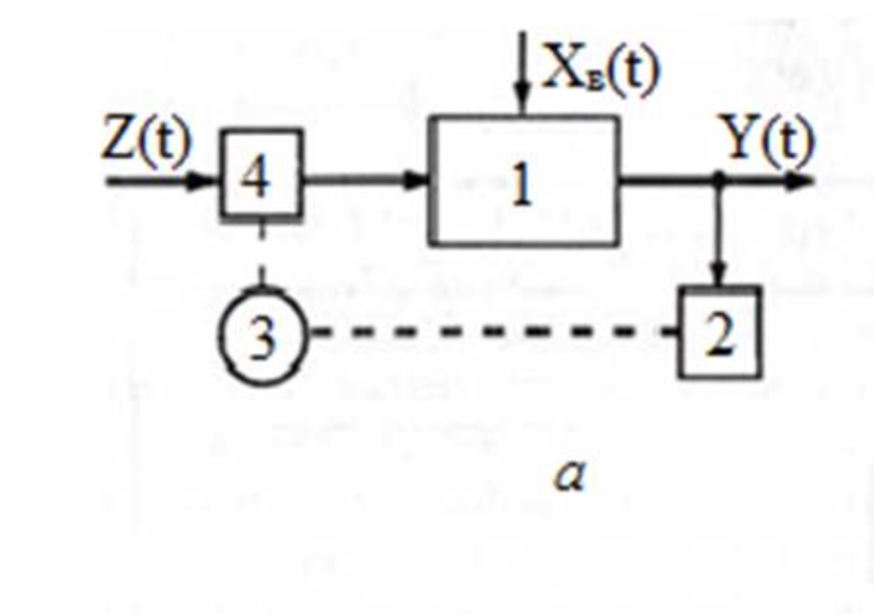
1.2 Басқару жүйесінің жалпы құрылымы және басқару жүйесінде жұмыс істейтін басқару объектілері мен сигналдарының сипаттамалары
Технологиялық процесті басқарудың (ТҚ) мақсаты мыналар болуы мүмкін: қандай да бір физикалық шаманы тұрақтандыру, оны берілген бағдарламаға сәйкес өзгерту немесе одан да күрделі жағдайларда қандай да бір жалпы критерийді оңтайландыру: процестің ең жоғары өнімділігі, ең аз шығындар, өнім және т.б.
Ең қарапайым түрде (1.1, а-суретті қараңыз) процесті басқаруды 3-оператор жүзеге асырады, ол өз тәжірибесіне сүйене отырып және 2-өлшеу аспаптарының көрсеткіштерін басшылыққа ала отырып, Y(t) шығыс параметрлері бойынша процестің барысын бағалайды. Объектіге әсер ететін 1 бақылау Xв(t) сыртқы кедергілердің әсерін жою мақсатында X(t) шараларын қолданады. Әрине, бұл жағдайда ТП нәтижелері оператордың біліктілігі мен саналылығына байланысты.
1сурет - Қолмен (а) және автоматты (б) басқару жүйелерінің құрылымдық схемалары
Автоматты басқару жүйелерінің құрылымдық схемалары элементтер тізбегі түрінде ұсынылған, олардың әрқайсысы бір немесе бірнеше кіріс әсерлеріне ұшырайды, нәтижесінде осы элементтің шығыс параметрлері өзгереді.
Әдетте, шығыс шамалар кіріс шамасына әсер етпесе, элементтердің анықтау қасиеттері болады. Бірақ шығыс параметрлері кіріс параметрлеріне әсер ететін жағдайлар да бар. Бұл элемент кері байланыспен қамтылған кезде немесе бұл объектте болып жатқан процестердің физикалық мәні болса орын алады.
4

Slide 5
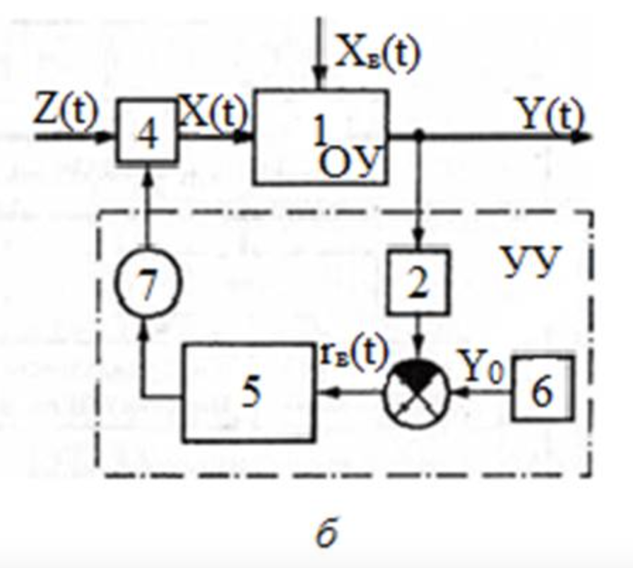
Автоматты басқару жүйелерінің құрылымдық сұлбалары (1.1, б-суретті қараңыз) қарапайым жағдайда екі элементті қамтиды: басқару объектісі 7 (реттеу органымен бірге 4) және басқару құрылғысы БЖ (суреттегі нүктелі сызықта дөңгелектелген). Басқару сұлбасы басқарылатын айнымалыны өлшейтін және оны белгілі физикалық сипаттағы (электрлік, механикалық және т.б.) белгілі бір сигналға түрлендіретін өлшеу түрлендіргішін (датчигі) 2 қамтиды; контроллер 6; басқару элементі 5, оған енгізілген алгоритмге сәйкес Y(t) бақыланатын шамасының Y0 көрсетілген мәннен ауытқуын күшейтетін және түрлендіретін; реттеуші органның 4 орнын өзгертуге арналған басқару элементінің 5 командасын орындайтын жетек 7, ОК заттардың немесе энергияның шығынын бақылайды.
Басқару элементінің (реттегіштің) 5 кірісіне сигнал беріледі, мәні бойынша Y(t) бақыланатын шаманың ағымдағы мәнінің ε(t) айырмашылығына және оның берілген мәні Y0. Бақыланатын шама Y(t) бір немесе бірнеше алаңдататын XB(t) әсерінің әсерінен болады, олардың кейбіреуін бақылауға болады.
5

Slide 6
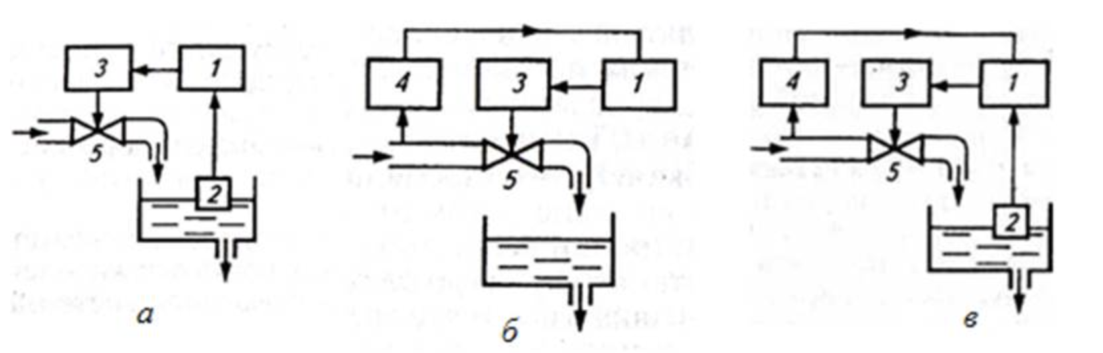
1.3 Басқарудың негізгі принциптері
Автоматты басқару жүйелерін әртүрлі критерийлер бойынша жіктеуге болады.
Белгілердің біріншісі ақпараттың мақсаты болып табылады, оған сәйкес автоматты басқару жүйелері жабық және ашық болып бөлінеді.
Жабық контурлық жүйелер шығыс шамалар туралы ағымдағы ақпаратты пайдаланады, Y(t) бақыланатын шаманың Y0 берілген мәнінен ε(t) ауытқуын анықтайды және ε(t) азайту немесе толығымен жою шараларын қолданады. Ауытқуды басқару жүйесі деп аталатын жабық жүйенің қарапайым мысалы, резервуардағы су деңгейін тұрақтандыру жүйесі 1.2-суретте көрсетілген. Жүйе 2-деңгейдегі өлшеу түрлендіргішінен (датчигі), су қысымы 4, реттеуші құрылғыдан (реттегіштен) 1 және реттегіштің (клапанның) 5 жағдайын басқаратын жетектен 3 тұрады.
1.1 сурет - Ауытқу (a), бұзылу (б) және біріктірілген (в) бойынша басқаруы бар автоматты басқару жүйелерінің функционалдық диаграммалары
5

Slide 7
Басқарылатын айнымалының ауытқуына әсер ететін тұйық жүйенің белгісі ОК шығысынан оның кірісіне кері байланыс болып табылады. Бұл түрдегі тұйық жүйе жүйесі кез келген бұзылуларды өтейді, өйткені реттеуші оны тудырған себепке қарамастан, басқарылатын айнымалының ауытқуын ғана бақылайды. Олар t бақылаудың барлық уақытында Y(t) шығыс мәні көрсетілген Y0 мәніне тең болуын қамтамасыз ете алмайды, өйткені олардың жұмыс принципі ε = Y(t) - Y0 ауытқуының болуымен байланысты.
Ашық автоматты басқару жүйелері қатты жүйелерге бөлінеді: бағдарламамен және бұзылуды бақылаумен.
Бірінші типті жүйелердің мысалы ретінде өндірістік желіге кіретін машиналар жиынтығын автоматты түрде іске қосу және тоқтату жүйесі болып табылады, онда жеке механизмдердің жұмысының белгілі бір реттілігі (бағдарламасы) сақталуы керек, бұл ретте кері байланыс жоқ. Бұзылу негізінде жұмыс істейтін ашық контурлы автоматты басқару жүйелерінде басқару кіріс (бұзатын) әсерлер туралы ақпарат негізінде жүзеге асырылады. 1.2, б-суретте көрсетілген жүйеде мұндай бұзылу жеткізу құбырындағы су қысымының өзгеруі болып табылады.
Нақты жүйелерде бір немесе бірнеше өлшенетін бұзылулардың орнын толтыруға болады. Егер мұндай бұзылулар бірнеше болса, олардың әрқайсысын өтеу үшін жеке басқару циклі қажет. Бұл жағдайда әрқашан кейбір бұзылулар қалады, соның ішінде кездейсоқ және бақыланбайтындар, олар бақыланатын шаманың Y(t) көрсетілген Y0-ден ауытқуын тудыруы мүмкін.
Бұдан шығудың жолы – екі бақылау принциптерінің де үйлесуі (бұзу және ауытқу). Мұндай жүйе құрама деп аталады (1.2, в-суретті қараңыз) және оның ауытқу арқылы жұмыс істейтін жүйеден артықшылығы басқарылатын айнымалыны жақсырақ тұрақтандыру болып табылады.
7

Slide 8
1.4 Автоматты басқарудың негізгі түрлері
Тұрақтандыру жүйелері басқарылатын шаманы берілген деңгейде сақтайды, бағдарламалық жүйелер басқарылатын шаманы берілген бағдарламаға сәйкес өзгертеді, ал бақылау жүйелері басқарылатын шаманы эталондық әрекетке белгілі қатынаста өлшеуді қамтамасыз етеді. Қорғалған жерде тұрақтандырғыш реттеу жүйесінің мысалы ретінде топырақ температурасын реттеу жүйесі, бағдарламалық қамтамасыз ету жүйесі тәулік уақытына байланысты температураны бақылау жүйесі болып табылады, ал бақылауды басқару жүйесі бірдей, бірақ табиғи деңгейіне байланысты.
Басқару әдісі бойынша автоматты басқару жүйелері бейімделетін (бейімделетін) және БЖ өзгермелі жұмыс жағдайына бейімделмейтін болып бөлінеді.
Бейімделетін немесе бейімделген автоматты басқару жүйелері объектіні ең жақсы басқаруға қол жеткізу үшін басқару алгоритмдерін немесе басқару әрекеттерінің параметрлерін мақсатты түрде өзгертеді. Мұндай жүйелердің жұмыс істеуі кезінде олардың алгоритмдері және (немесе) құрылымы өзгеретіндіктен, оларды өздігінен реттелетін деп те атайды. Бейімделу жүйелерінің ерекше жағдайы төтенше болып табылады; оның міндеті бақыланатын мәннің максималды немесе минимумын автоматты түрде іздеу болып табылады.
8

Slide 9

ҚОРЫТЫНДЫ
Ғылыми-техникалық және өндірістік мәселелердің кең ауқымын қамтитын өндірістік автоматика білімнің әртүрлі салаларындағы жетістіктерге негізделген. Сонымен бірге, бір жағынан, автоматика басқа ғылымдар мен өндірістерге қиындықтар туғызып, олардың одан әрі дамуын ынталандырса, екінші жағынан, оларды сапалы жаңа техникалық құралдармен және зерттеу әдістерімен жабдықтайды.
9

Slide 10
Қолданылған әдебиеттер
1. Мартыненко И.И., Лысенко В.Ф. Проектирование систем автоматики. — Агропромиздат, 1990. - 243 с.
2. Бородин И. Ф., Судник Ю. А. Автоматизация технологических процессов. - М.: КолосС, 2003. - 344 с.
3. Бородин И.Ф., Недилько Н.М. Автоматизация технологических процессов. – М.: Агропромиздат, 1986. – 368 с.
4. Курсовое и дипломное проектирование по автоматизации технологических процессов Ф.Д. Изаков, В.Р. Казедаев и др. – М.: Агропромиздат, 1988. - 183 с.
5. Захаров А.А. Практикум по применению теплоты в сельском хозяйстве – М.: Агропромиздат, 1985. - 175 с
6. Лукас В.А. Теория автоматического управления – М.: Недра 1990 – 416 с.
7. Средства автоматики и телемеханики Н.И. Бохан, И.Ф.Бородин, Ю.В. Дробышев и д.р. – М.: Агропромиздат, 1992. - 351 с.
8. Утешев У. Электротермические установки в животноводстве. Алма-Ата, КазСХИ. 1988. – 102 с.
9. Кудрявцев И.Ф., Карасенко В.А. Электрический нагрев и электротехнология - М.: Колос, 1975. – 384 с.
10. Исследование и выбор элементов систем автоматизации технологических процессов. Методические указания к курсовой работе для студентов специальности 311400. - Саратов, 1997. - 50 с .
11. Детальная разработка автоматизации технологического процесса в дипломном проекте на электрификации сельскохозяйственного объекта. Методические указания по дипломному проектированию. - Саратов, 1998.- 48 с.
12. Кирилин Н.И. Методическая разработка по расчету оптимальных систем автоматического управления сельскохозяйственными производственными процессами в курсовых и дипломных проектах. - М.: МИИСП им. Горячкина, 1992. – 70 с.
13. Наладка автоматических систем и устройств управления технологическими процессами. Справочное пособие под редакцией А.С. Клюева. - М.: Энергия, 1977. – 400 с.
14. Зайцев А.М., Жильцов В.И, Шавров А.В. Микроклимат животноводческих комплексов. - М.: Агропромиздат, 1986. - 192 с.
10

Slide 11
НАЗАРЛАРЫҢЫЗҒА РАХМЕТ!

